Slide 1
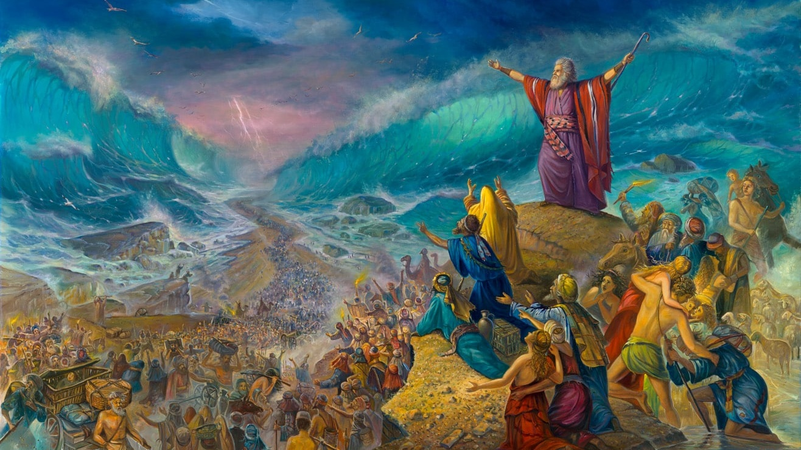
DURCHS SCHILFMEER
Lektion 6, Sabbat, 9. August 2025

Slide 2
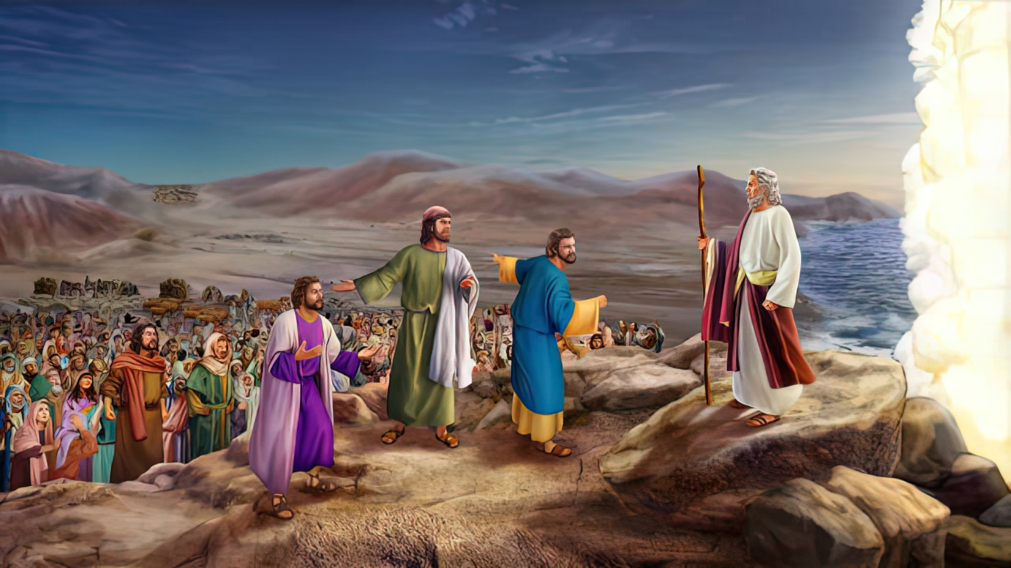
„Da sprach Mose zum Volk: ,Fürchtet euch nicht, steht fest und seht zu, was für ein HEIL der HERR heute an euch tun wird. Denn wie ihr die Ägypter heute seht, werdet ihr sie niemals wiedersehen. Der HERR wird für euch streiten und ihr werdet stille sein‘ “ 2. Mose 14:13,14

Slide 3

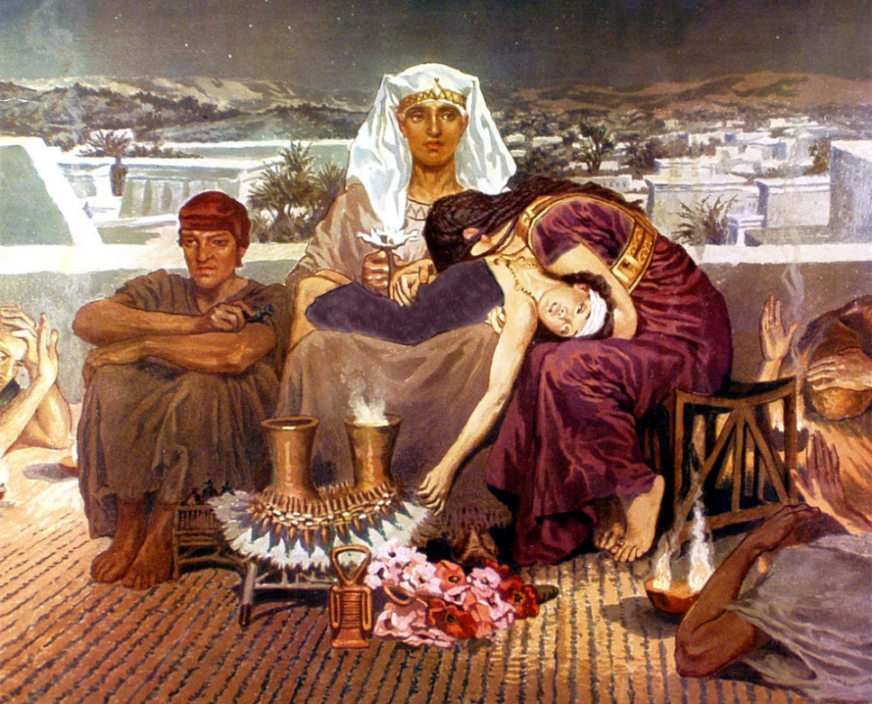
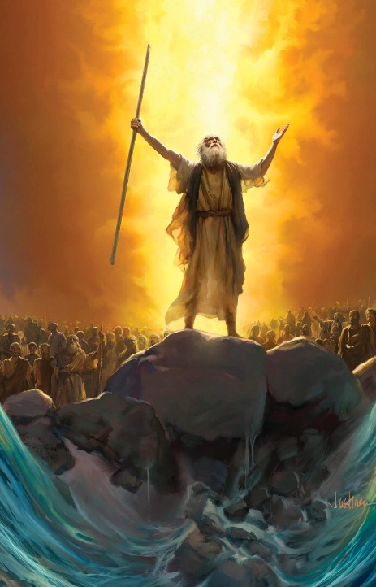
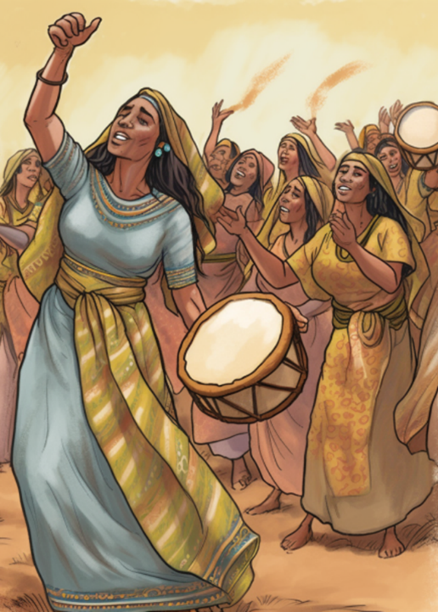








GOTT hatte von Anfang an gewarnt, dass der Auszug aus Ägypten den Tod – oder zumindest die Todesgefahr – für den Erstgeborenen Pharaos mit sich bringen würde (2. Mose 4,22-23).
Um den Tod der Erstgeborenen zu vermeiden und sie aus Ägypten herausführen zu können, hatte GOTT von ihnen einen Akt des Glaubens verlangt: das PASSAHFEST. Nun, da Er sie in eine Sackgasse geführt hatte, war es an der Zeit, den 2. Schritt des Glaubens zu tun: vorwärts zu gehen.
Nachdem sie das Rote Meer überquert hatten und endlich aus der Sklaverei in Ägypten befreit worden waren, brach Israel in ein Loblied auf ihren Befreier aus.
Der Auszug aus Ägypten:
Bitte, zieht aus! (2. Mose 12:31-36)
Die Weihe der Erstgeborenen (2. Mose 13:1-16)
Der Durchzug durch das Rote Meer:
Gefangen in der Wüste (2. Mose 13:17-14:12)
Ein Weg im Meer (2. Mose 14:13-31)
Die Feier:
Das Lied Moses (2. Mose 15:1-21)

Slide 4
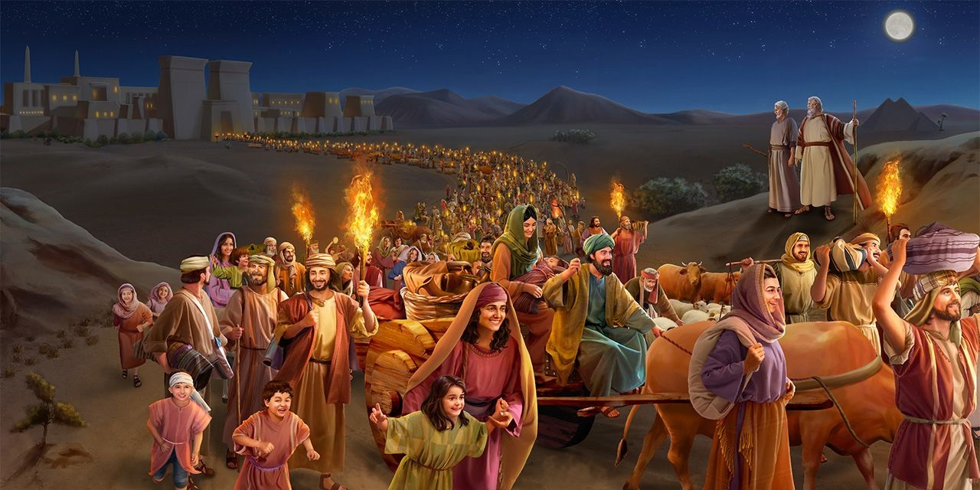
DER AUSZUG AUS ÄGYPTEN

Slide 5


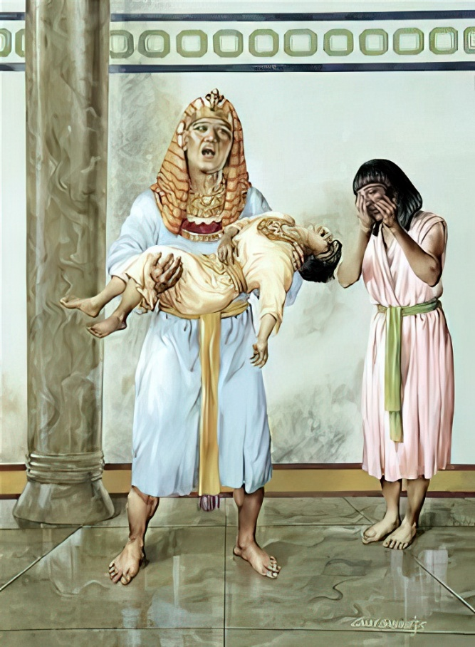
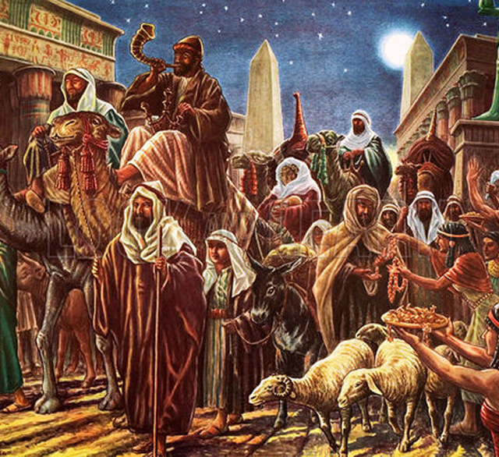
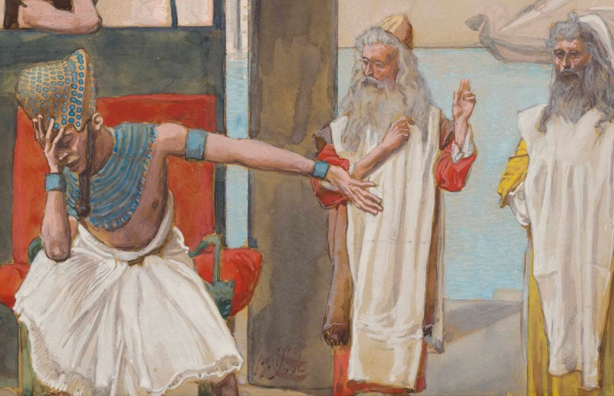
BITTE, ZIEHT AUS!
„Und die Ägypter drängten das Volk und trieben es eilends aus dem Lande; denn sie sprachen: ,Wir sind alle des Todes!‘ “ (2. Mose 12:33)
Ganz Ägypten war verwüstet, „denn es gab kein Haus, in dem nicht jemand gestorben war“ (2. Mose 12,30). Die Erlaubnis Pharaos, dass Israel das Land verlassen durfte, kam zu spät.
Mit den Worten „Und segne auch mich“ (2. Mose 12,32) brachte Pharao die Gefühle seines ganzen Volkes zum Ausdruck: „Bitte lass uns nichts mehr widerfahren!“
Es war kein Ausdruck aufrichtiger Reue für sein Fehlverhalten, sondern vielmehr der Wunsch, dass die Verwüstung aufhören möge.
Als Israel eine Bezahlung für seine jahrelangen Dienste verlangte, „gaben die Ägypter ihnen, was sie verlangten“ (2. Mose 12,36). Auf diese Weise sorgte Gott dafür, dass sein rstgeborener Ägypten sicher verlassen konnte – und mit vollen Händen.

Slide 6
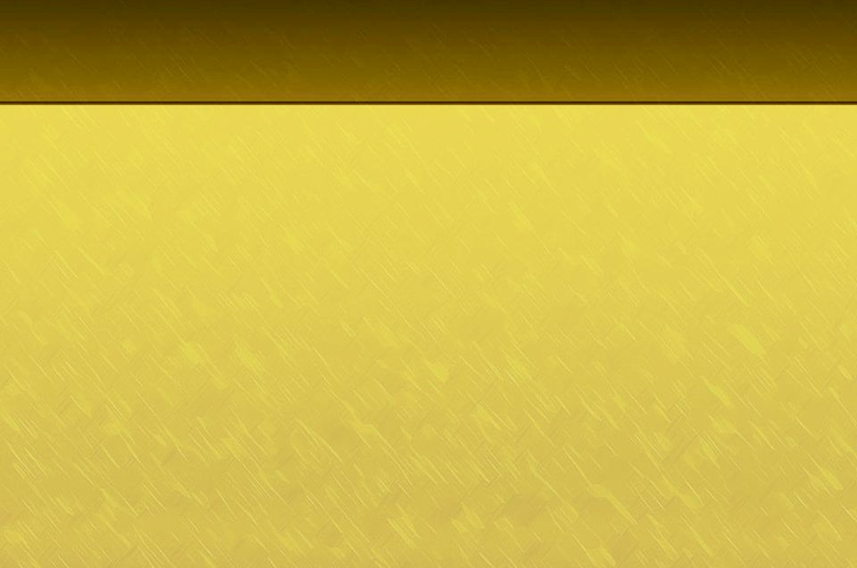
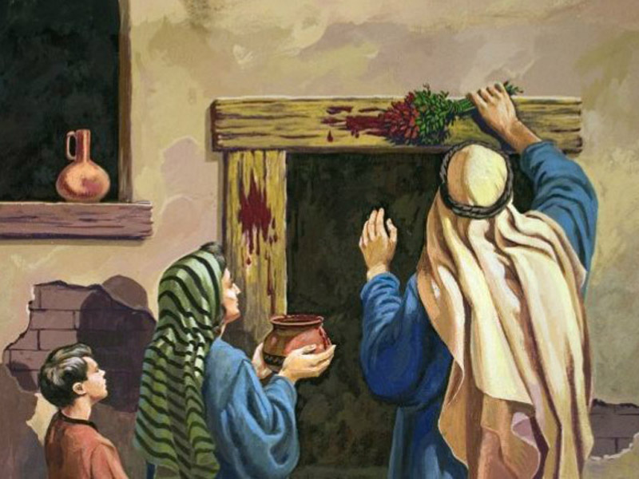
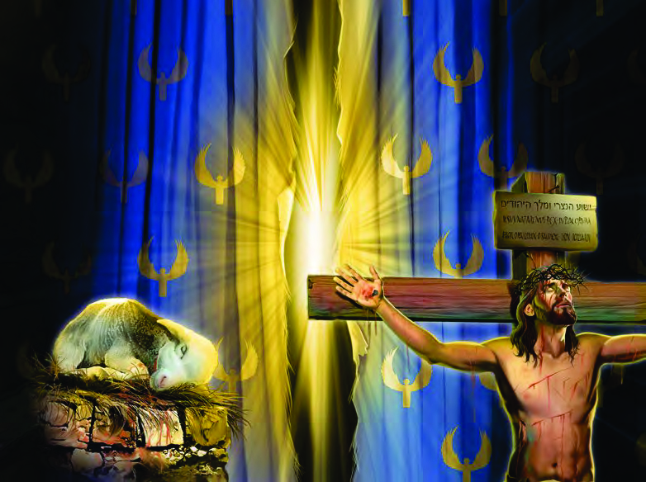
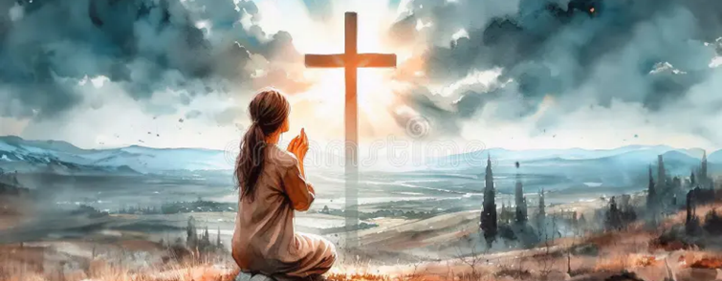
DIE WEIHE DER ERSTGEBORENEN
„so sollst du alles, was den Mutterschoß als Erstes durchbricht, für den HERRN aussondern, auch jeden ersten Wurf vom Vieh, den du bekommst; alles, was männlich ist, soll dem HERRN gehören“ (2. Mose 13:2)
Wie wurden die Erstgeborenen geweiht?
Sie wurden durch den Tod geweiht. Jeder erstgeborene Sohn musste sterben. Aber es war vorgesehen, dass der Erstgeborene ersetzt werden sollte, sodass ein anderes Wesen an dessen Stelle sterben würde.
Beachte den Zusammenhang: Israel ist Gottes Erstgeborener (2. Mose 4,22); die Gemeinde ist heute das geistliche Israel (Gal. 6,16); deshalb müssen wir alle sterben, um Gott geweiht zu sein; aber es gibt ein Wesen, das an unserer Stelle gestorben ist.
JESUS, „das Lamm Gottes” (Johannes 1:29), starb, damit jeder, der JESU Blut an die Tür seines Herzens streicht, nicht sterben muss, sondern EWIGES LEBEN hat.
Gott hat Seinen Teil bereits getan. Es liegt in unserer Verantwortung, uns mit Seinem erlösenden Blut bedecken zu lassen.

Slide 7
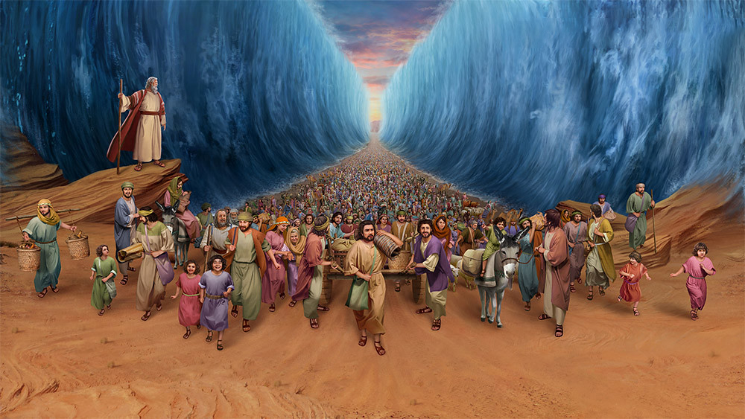
DER DURCHZUG DURCH DAS ROTE MEER

Slide 8


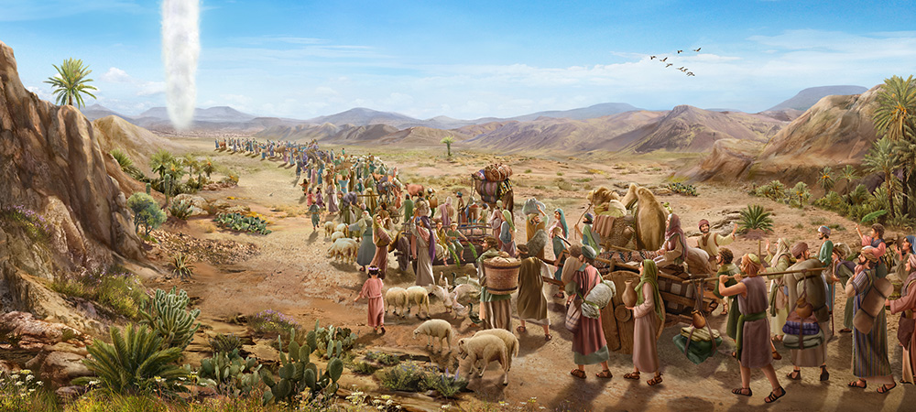
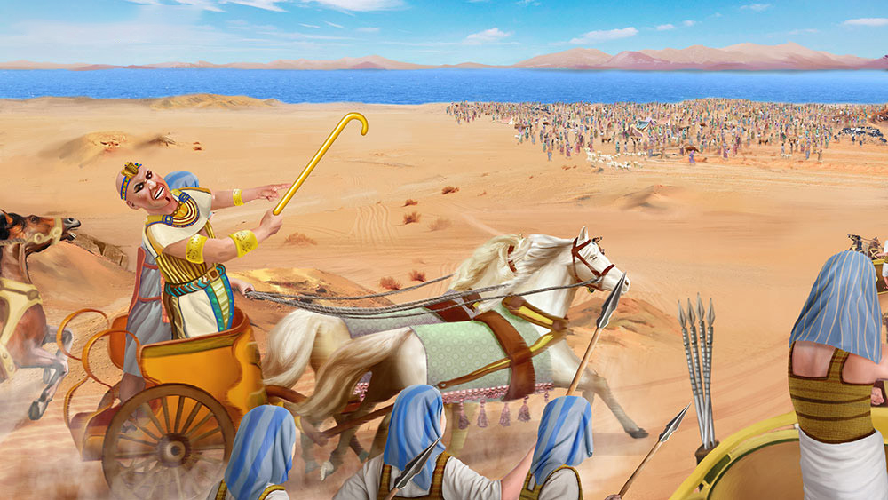
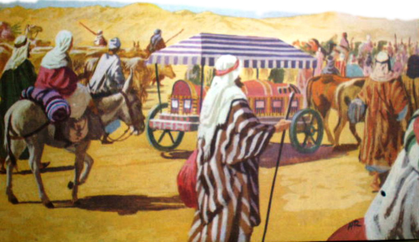
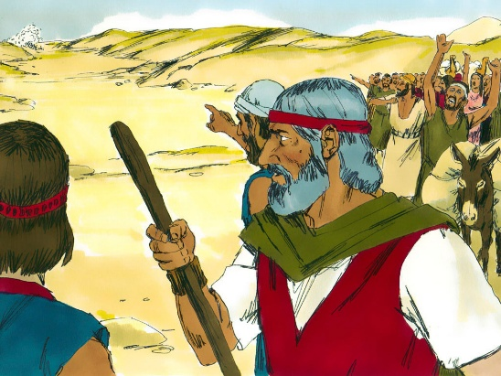
GEFANGEN IN DER WÜSTE
„Dann wird der Pharao von den Israeliten denken: ›Ratlos irren sie im Lande umher, die Wüste hält sie umschlossen!‹“ (2. Mose 14:3)
Mit der Erlaubnis Pharaos zog Israel „kampfbereit“ aus (2. Mose 13,18 NIV). Aber Gott wollte nicht, dass sie in den Krieg zogen, also führte er sie auf einem Umweg (2. Mose 13,17).
In der Zwischenzeit bereute der Pharao seine Umkehr und verfolgte Israel (2. Mose 14,5). Israel war nun in der Wüste gefangen, ohne Möglichkeit zur Flucht (2. Mose 14,2-3.9).
Als Zeichen ihres Glaubens hatten sie Josephs Gebeine mitgenommen (2. Mose 13,19). Außerdem führte Gott sie auf wundersame Weise (2. Mose 13,21).
Als sie jedoch die Armee des Pharao sahen, brach ihr Glaube völlig zusammen (2. Mose 14,10-12). Wie schnell hatten sie die Wunder vergessen, die sie erlebt hatten! Könnte uns das auch passieren?
„Gedenkt Seiner Wunder, die Er getan hat“ (1. Chr. 16:12a)

Slide 9

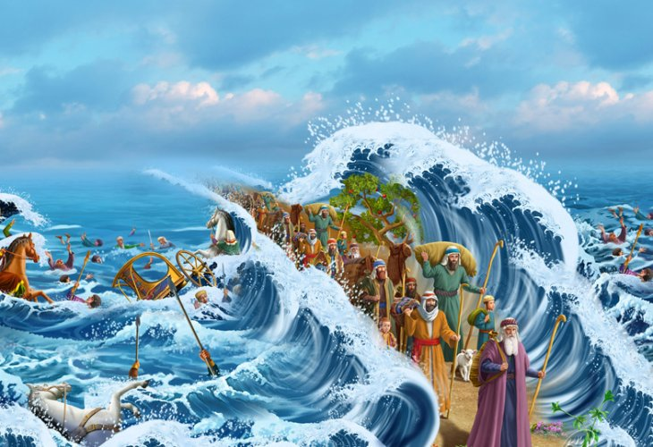
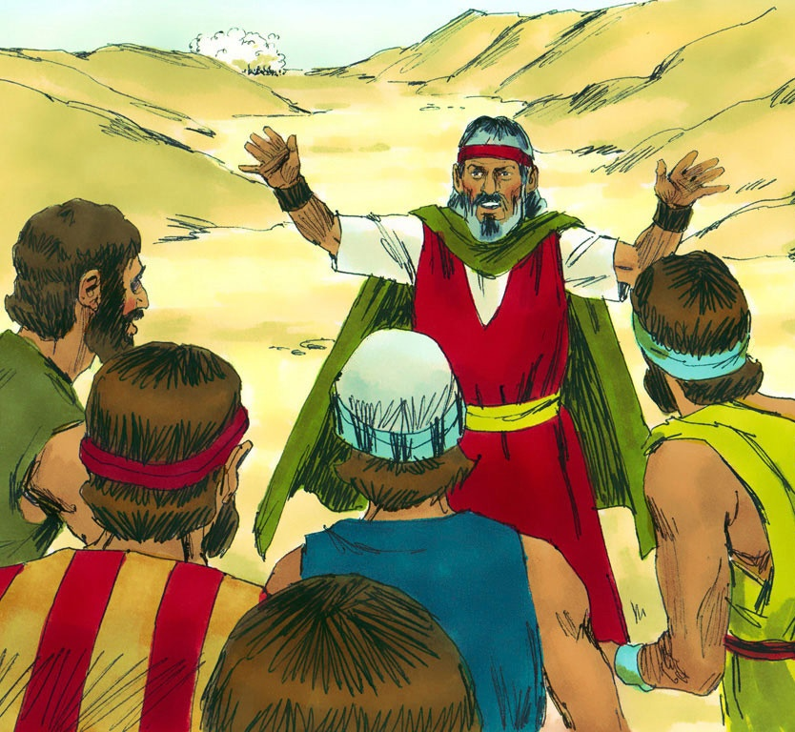
EIN WEG IM MEER
„Da sprach Mose zum Volk: Fürchtet euch nicht, steht fest und seht zu, was für ein HEIL der HERR heute an euch tun wird. Denn wie ihr die Ägypter heute seht, werdet ihr sie niemals wiedersehen.14 Der HERR wird für euch streiten, und ihr werdet stille sein“ (2. Mose 14:13-14)
Angesichts des mangelnden Glaubens des Volkes ermutigte Mose sie, auf GOTT zu vertrauen (2. Mo 14,13-14):
„Fürchtet euch nicht“
Der 1. Schritt zum Sieg ist
„steht fest“
Wir müssen geduldig auf unserem Posten ausharren, ohne zu murren
„seht … HEIL“
Wenn wir uns von GOTT leiten lassen, ist der Sieg sicher
„JHWH wird für euch streiten“
GOTT kämpft für uns gegen Satan und die Sünde. GOLGATHA ist der größte Beweis!
das Vertrauen auf GOTT

Slide 10

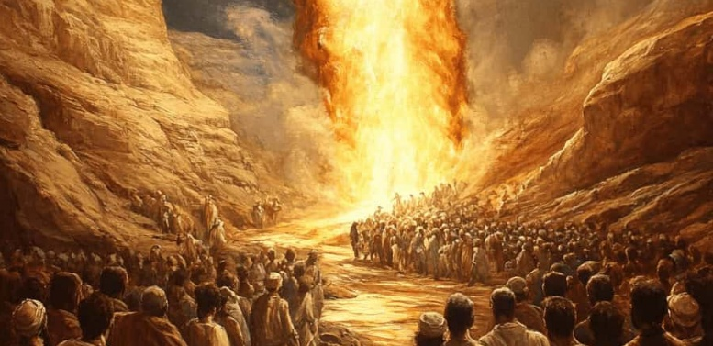
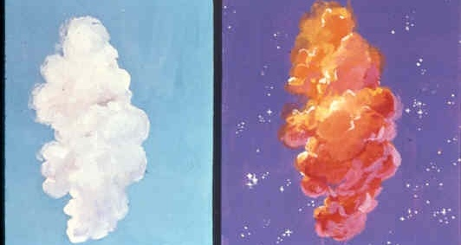
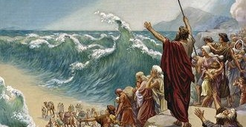
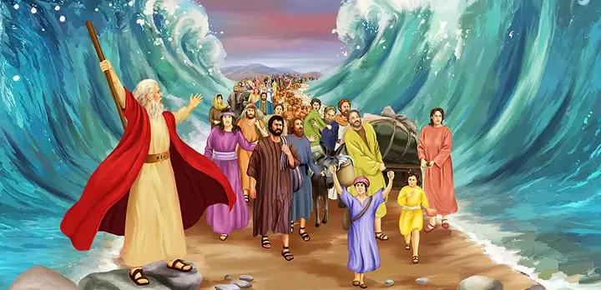
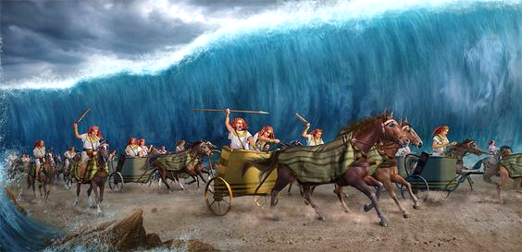
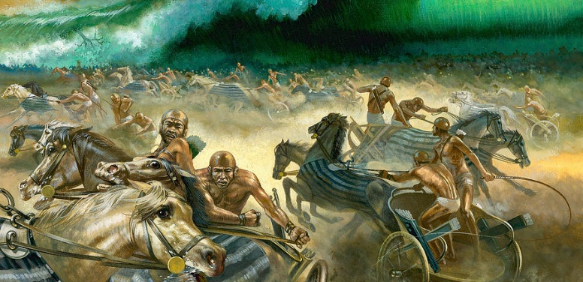
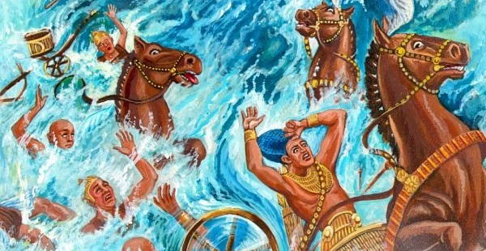
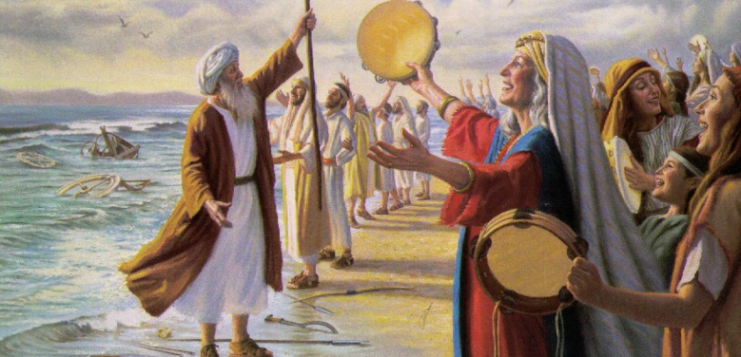
EIN WEG IM MEER
Gott gab dem Volk nur ein Gebot: „Geht vornan“ (2. Mose 14,15). Von diesem Moment an begann das Unerwartete (2. Mose 14,19-31):
Der Engel Gottes und die Wolkensäule standen zwischen dem Lager Israels und dem Lager der Ägypter
In der Nacht war die Säule für die Ägypter Dunkelheit und für die Israeliten Licht
Mose hob seinen Stab und das Meer teilte sich, sodass Israel auf trockenem Boden hindurchziehen konnte
Israel ging ins Meer hinein, mit den Wassern als Mauern zu ihrer Rechten und zu ihrer Linken
Auch die Ägypter gingen ins Meer hinein
Bei Tagesanbruch brachte Gott die Ägypter in Verwirrung
Als sie versuchten, sich zurückzuziehen, kehrte das Meer in seinen Lauf zurück und vernichtete die ganze Armee
Von der Küste aus sah Israel den Sieg und glaubte an Gott und an Moses

Slide 11
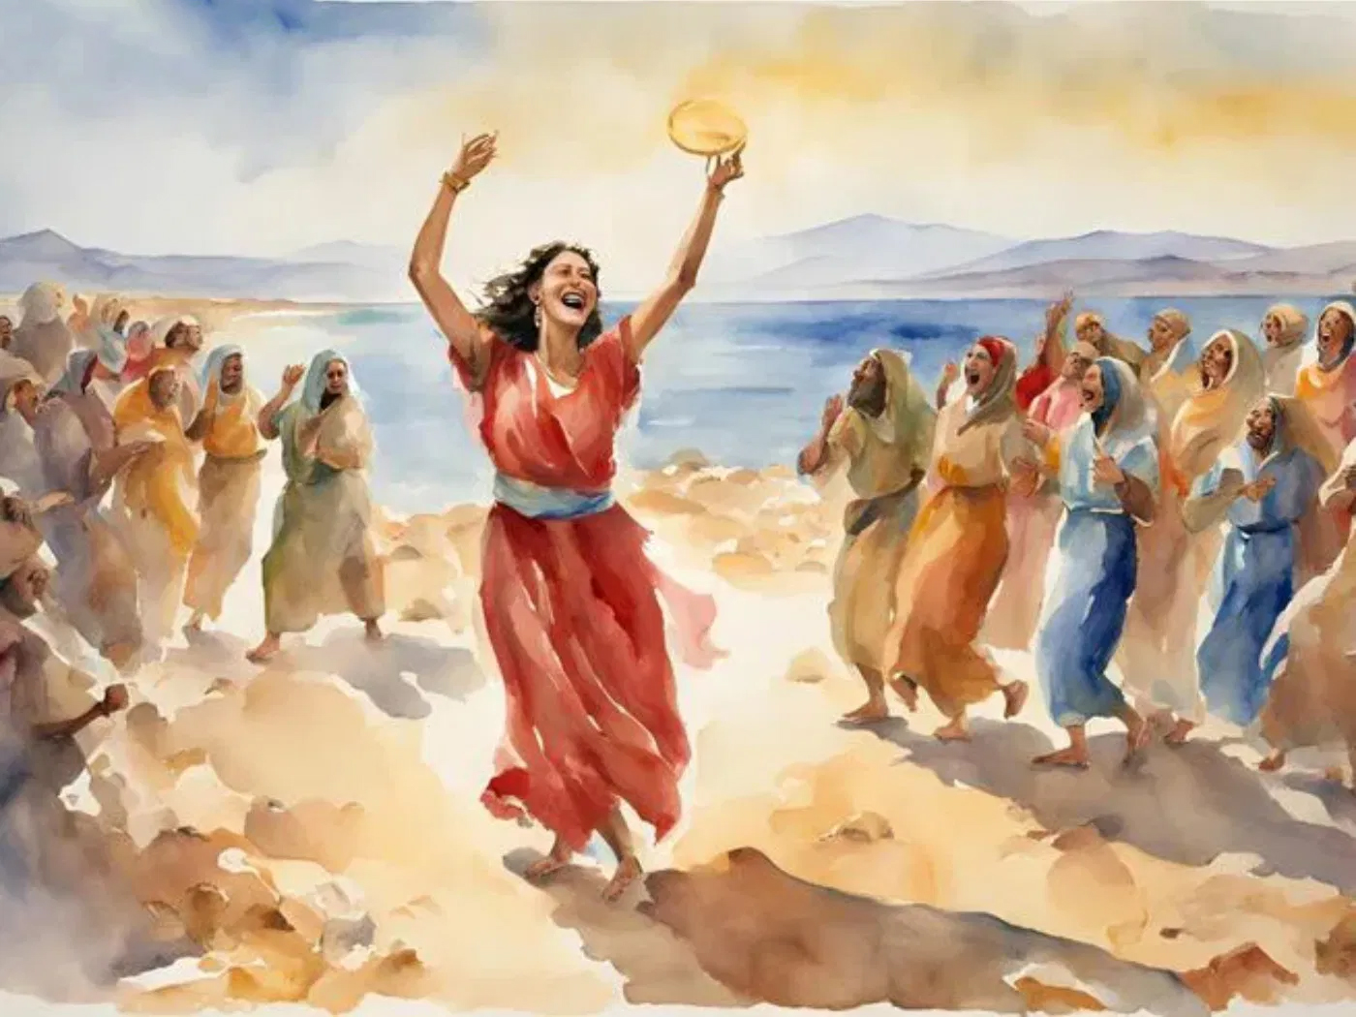
DIE FEIER

Slide 12


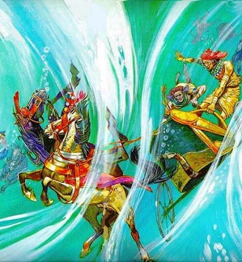
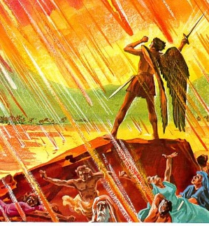
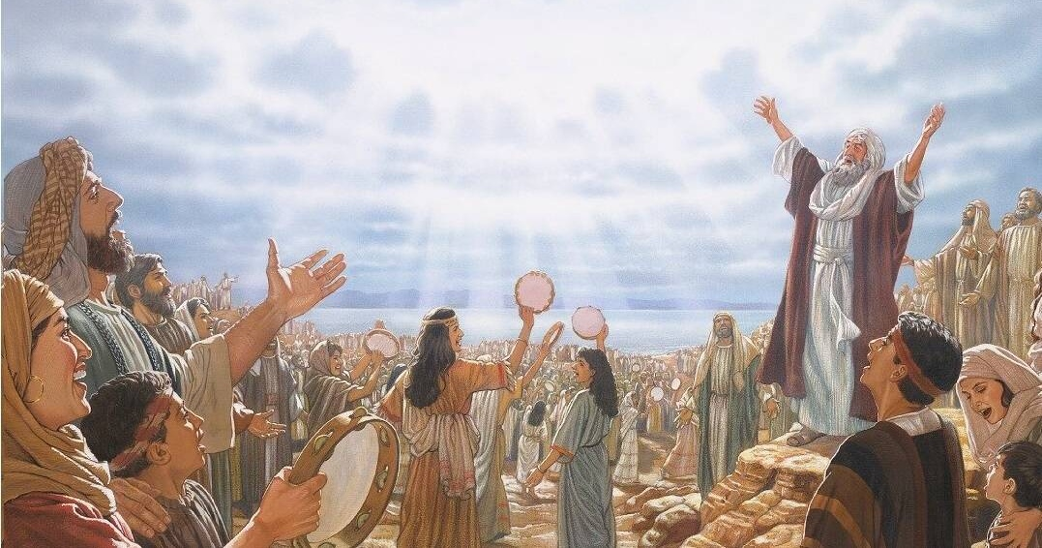
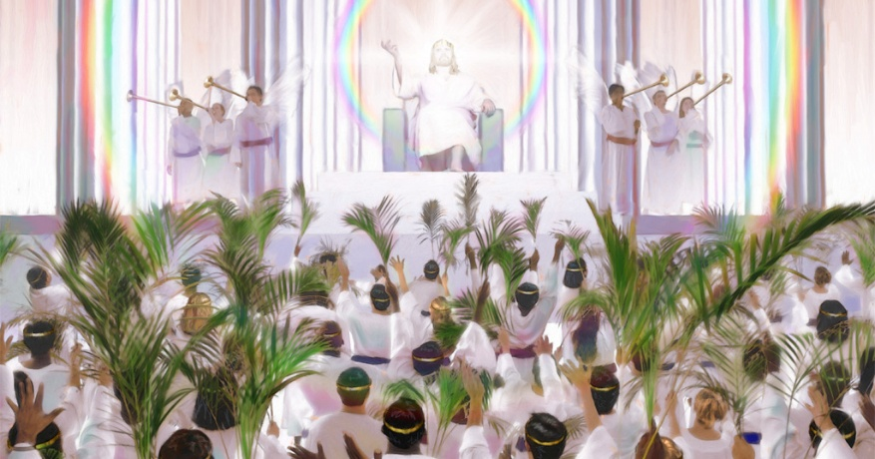
DAS LIED MOSES
„und sangen das Lied des Mose, des Knechtes Gottes, und das Lied des Lammes: Groß und wunderbar sind deine Werke, Herr, allmächtiger Gott! Gerecht und wahrhaftig sind deine Wege, du König der Völker“ (Offenbg. 15:3)
Als Moses sieht, was geschehen ist, stimmt er mit Israel ein LOBLIED an, während Miriam zusammen mit den Frauen im Chor antwortet (2. Mose 15:1, 20-21).
In diesem Lied wird nicht erwähnt, was Israel getan hat. Es lobt nicht nur GOTT dafür, dass Er den Feind vernichtet hat (2. Mose 15,6), sondern bewundert Ihn auch für Seine Taten (2. Mose 15,11). Die Reaktion derer, die hören, was geschehen ist, wird angekündigt (2. Mose 15,14).
Außerdem wird angekündigt, was GOTT noch tun wird: „Du wirst sie bringen und sie auf dem BERG DEINES ERBES pflanzen“ (2. Mose 15,17).
Wenn GOTTES Gerichte offenbar und das Böse und die Unterdrückung ausgerottet worden sind, werden die Erlösten der Völker Ihn für diese gerechten Gerichte preisen und das LIED MOSES und des LAMMES singen (Offbg. 15,3)

Slide 13

„Indem GOTT unsere Seelen von der Knechtschaft der Sünde befreit hat, hat er uns eine Erlösung geschenkt, die größer ist als die der Hebräer am Roten Meer. Wie das hebräische Volk sollten wir den HERRN von ganzem Herzen, mit ganzer Seele und mit unserer Stimme für seine „wunderbaren Taten an den Menschenkindern” preisen. Diejenigen, die über GOTTES große Barmherzigkeit nachdenken und Seine kleineren Gaben nicht vergessen, werden den Gürtel der Freude anlegen und in ihren Herzen dem HERRN ein Lied singen. Die täglichen Segnungen, die wir aus GOTTES Hand empfangen vor allem der Tod JESU, der uns das Glück und den HIMMEL in greifbare Nähe gebracht hat, sollten Anlass zu ständiger Dankbarkeit sein“
E. G. White, Conflict and Courage (Konflikt und Mut), 28. März

